Slide 1

第10章 机器学习Scikit-Learn

Slide 2

10.1 Scikit-Learn简介

Slide 3

Scikit-Learn特点
简单高效的数据挖掘和数据分析工具。
让每个人能够在复杂环境中重复使用。
Scikit-Learn是Scipy模块的扩展，是建立在NumPy和Matplotlib模块的基础上的。
开源，采用BSD协议，可用于商业。

Slide 4
10.2 安装Scikit-Learn

Slide 5
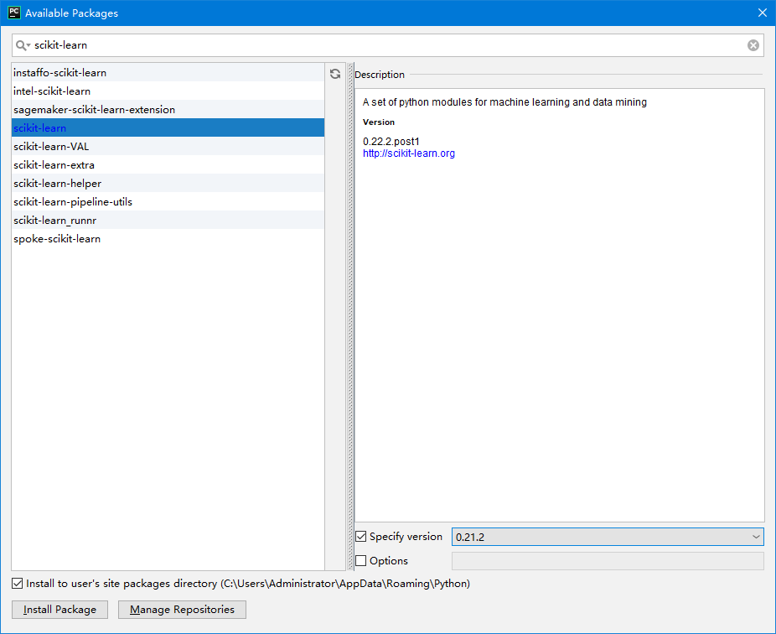
请自行安装Scikit-Learn

Slide 6
10.3 线性模型

Slide 7
线性模型
Scikit-Learn已经设计了（sklearn.linear_model），在程序中直接调用即可，无须编写过多代码就可以轻松实现线性回归分析。

Slide 8
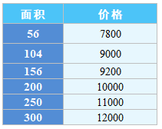
房屋价格表

Slide 9
10.4 支持向量机

Slide 10
支持向量机（SVM）
支持向量机（SVM）可用于监督学习算法，主要包括分类、回归和异常检测。支持向量分类的方法可以被扩展用作解决回归问题，这个方法被称作支持向量回归。

Slide 11
10.5 聚类

Slide 12
什么是聚类
聚类算法
聚类模块
聚类数据生成器

Slide 13
什么是聚类
聚类类似于分类，不同的是聚类所要求划分的类是未知的，也就是说不知道应该属于哪类，而是通过一定的算法自动分类。

Slide 14
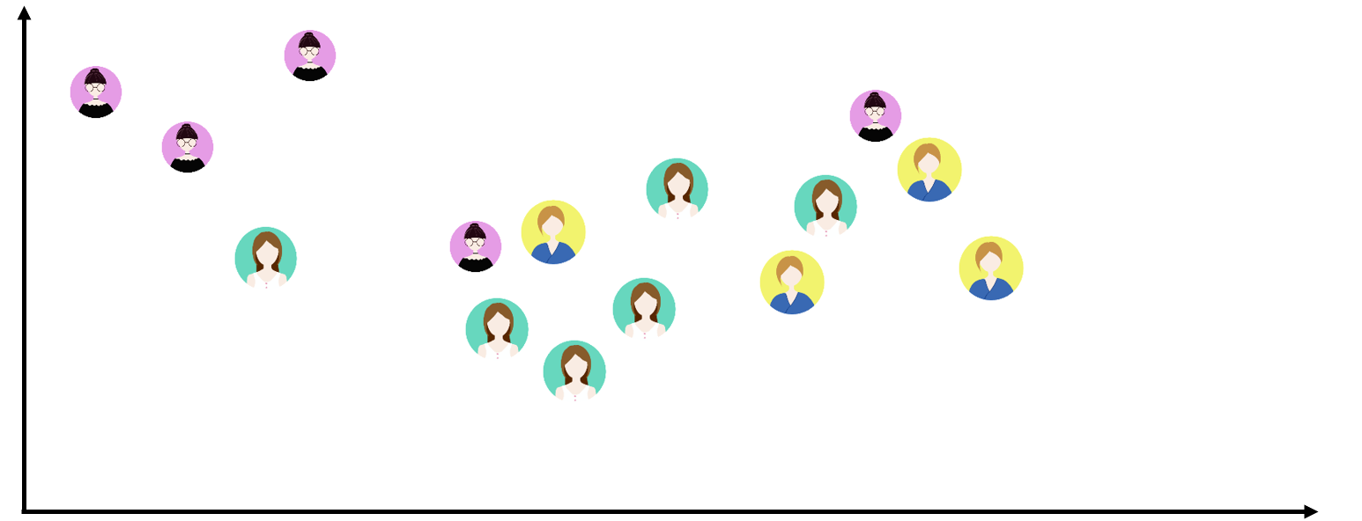
聚类前

Slide 15
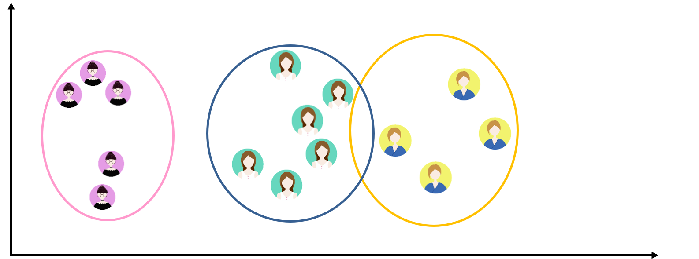
聚类后

Slide 16
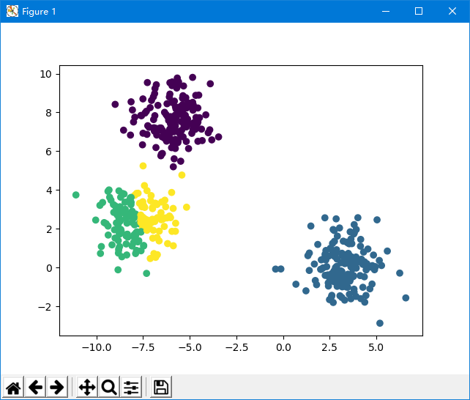
聚类散点图

Slide 17
10.6 小结

Slide 18
小结
通过本章的学习，能够了解机器学习Scikit-Learn模块，该模块包含大量的算法模型，本章仅介绍了几个常用模型并结合快速示例，力求使读者能够轻松上手，快速理解相关模型的用法，并为后期学习数据分析与预测项目打下良好的基础。

